Slide 1

Red Piramida
High Performance Culture

Slide 2
Who We Are
Red Piramida
is a consulting firm dedicated to help its clients achieving their peak performance since 2006.

Slide 3



























Our Clients

Slide 4


Training We Do
Coaching for Leaders
(2-3 days)
Mengajarkan cara terbaik untuk mengembang kan kedahsyatan anakbuah
Apakah rahasia sukses dari Bill Gates? Steve Jobs?
JK Rowling, Muhammad Ali dll dll?
Seseorang yang membimbing mereka mencapai sukses.
Maukah anda belajar cara membimbing orang-orang yang
Anda sayangi untuk menjadi jauh lebih sukses daripada
bila mereka hidup tanpa anda?
Kami telah memberikan training pada lebih dari 4000
executive untuk membuat mereka mampu mendahsyatkan
Orang-orang mereka maupun keluarga mereka

Slide 5
Training We Do
Building Artificial Intelligence
Skills in Easy Way (2 days)
Mempersiapkan kemampuan AI dalam organisasi kita
Apakah yang akan dilakukan oleh para pemimpin di perusahaan
anda bila para pesaing anda memiliki kemampuan Artificial
Intelligence? Apakah mereka siap untuk menghadapi hal itu?
Apa yang akan mereka lakukan untuk mempersiapkan diri
Menghadapi ilmu yang PASTI akan datang itu?
Kapan sebaiknya merea mulai mempersiapkan diri?
Workshop 2 hari ini akan membuat setiap pemimpin jauh lebih
Siap dalam menghadapi era masa depan itu. Kelas ini dengan
Mudah mengajari pemimpin apa yang perlu mereka sia[kan untuk
Memiliki kemampuan ini dalam organisasi mereka.

Slide 6

Training We Do
100 DAYS
Rapid Growth Project
Mencapai Pertumbuhan Bisnis Luar Biasa dalam 100 hari!
Apakah pesaing anda terus tumbuh sementara anda mengalami stagnasi?
Percayakah anda bahwa perusahaan anda masih bisa tumbuh lebih dari sekarang?
Maukah anda melakukan pertumbuhan itu sekarang juga?
Lakukan Proyek ini dan amati hasilnya setiap hari selama 100 hari
Proyek ini telah dilakukan pada 12 perusahaan dan 32 perusahaan retail dengan kesuksesan mendekati 100%
(Note: jangan percaya, buktikan saja)

Slide 7

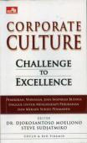

Training We Do
How To Change People’s Behavior
in Organizaton
Menguasai Cara-cara pasti untuk meniptakan perubahan positif dalam organisasi
Tahukah anda bahwa lebih dari 70% proyek perubahan gagal? Mengapa?
Workshop ini menjelaskan dengan mudah mengapa pemimpin seringkali gagal dalam memimpin perubahan. Lalu diteruskan dengan kiat memastikan keberhasilan perubahan.
Telah diajarkan pada puluhan organisasi yang mempraktekkan kiat-kiat yang diajarkan dengan hasil yang spektakular

Slide 8
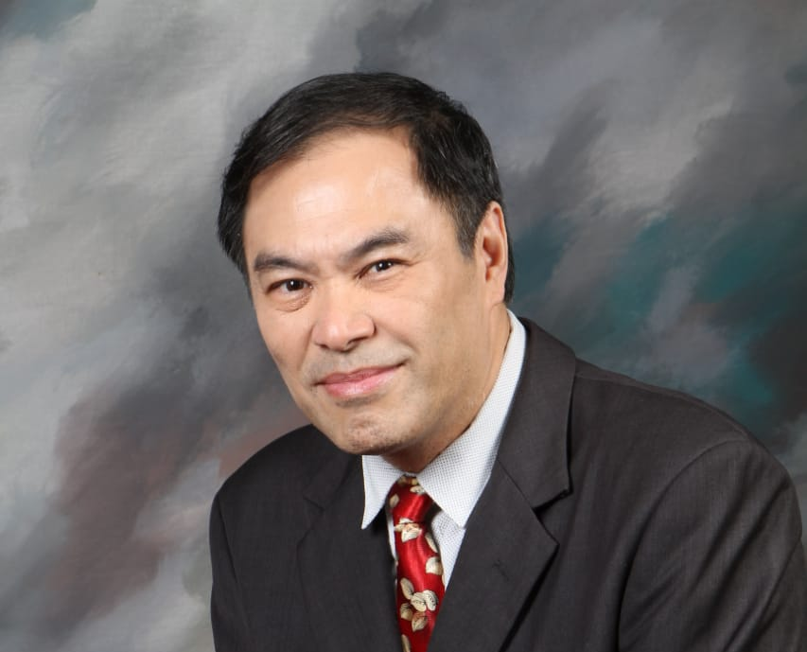
Our Consultants (50 years combined experience)
education
Professional Experiences
PhD Candidate in Strategic Management - Trisakti (2020)
CFO/HR Director – Sababay (2016- 2019)
HR Director – Ace hardware (2013- 2016)
Org/ Culture/ Strategic/HR Consultant
– BIC Group (2013-now)
Behavioral Coaching Master – BC Institute , Australia (2008)
Steve sudjatmiko
Strategic/ HR Director – Dima /
Guinness Indonesia ((2007- 2012)
GM International Business - UC Berkeley,
USA (2002-2005)
62-896-2864-9067
Certified professional – System Design & Analysis
UC Berkeley (2002)
Sr Mgr Change management - Accenture
(1997-2000)
MBA in Finance and
MBA in International Marketing
Univ of Oregon (1987)
Skills/ Expertise
HR Management
Strategic Mgt
Cogntve Bhvrl Coaching
BA in Psychology
BA in Sociology
UC Irvine (1985)
Culture/ Orgnztn Bhvr
Ozn/Leadership Training
Change Management

Slide 9
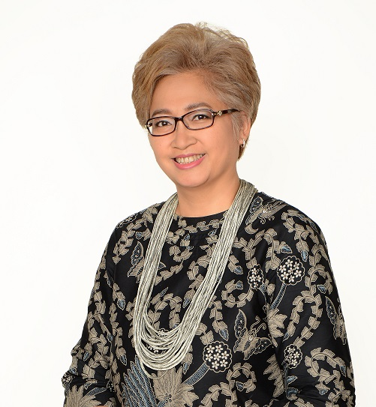
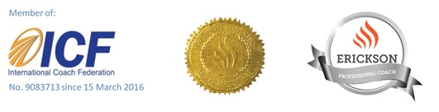
Our Consultants (50 years combined experience)
Rina Prasetyawaty, CHRP, CBHA, EPC
Specialization
28th practitioner in HR Generalist, Performance Management, Personnel Management, Compensation & Benefit, Talent Management, Digital HR, Talent Acquisition, Group Coaching at Bob Hasan Group, Bakmi GM, Jaddi Group, Guinness and Air Asia
Education
S1 Ekonomi Management, peminatan Human Resources
S2 Master Hukum, peminatan Hukum Industrial & MSDM
Certification
EPC - Erickson Professional Coach Certified
CBHA - Certified Business Handwriting Analysist
CHRP - Certified Human Resources Professional
MPPoY – Master Practitioner Point of You
AC – Access Consciousness, Access Bars Facilitator
Organization
Head of NS Industry in Indonesia Applied Neuroscience Synergy (SINTESA)
Deputy Program Director International Coach Federation (ICF)
Award
Best Inspiring Mentor, Role Model, Outstanding Willpower – Kementrian Pemberdayaan Perempuan Republik Indonesia (2017)
Current Position
Chief People Officer IAC Group
Hospitality Coach
Transformation Coach

Slide 10
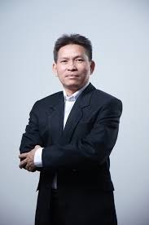
Our Consultants (50 years combined experience)
Oscar Wirawan
Berpengalaman lebih dari 15 tahun bersama Red Piramida Consulting memberikan berbagai pelatihan pengembangan kepemimpinan dan strategic HR development.
Sejak 2012 memberikan pelatihan khusus Behavioral Coaching hingga sekarang. Penulis dan editor buku kepemimpinan, manajemen SDM, dan manajemen kinerja terbitan Gramedia.
Bukunya berjudul “Awas Berubah!” – Coaching Words for a Great Achievement” telah diterbitkan penerbit Gramedia, tahun 2010.
Berlatar belakang pendidikan manajemen perhotelan dan pariwisata.
Berpengalaman sebagai senior manajer di beberapa perusahaan, Harvestindo Bahtera Advertising, Penerbit Salemba Empat, Krista Media Publishing, tim pelatih Human Capital Learning Development PT. Ace Hardware Indonesia Tbk.
Berpengalaman mengembangkan program Rapid Growth Project, Executive Development, dan Knowledge Management di grup bisnis Kawan Lama. Sejak 2019, mengembangkan progam performance development coach di bidang pengembangan diri, entrepreneurship, dan perilaku sukses. ***
Transformation Coach

Slide 11
Thank You!
“There is no such thing as management. There is only change management”
PT. Piramida Makmur Abadi Jl. Janur Elok II/QB/5 Kelapa Gading, Jakarta 14240 HP : 0896 2864 9067
iniredp2000@gmail.com
performance.
To provide the knowledge, skills & capabilities to win the future and to take the business to the high level of performance.
Red Piramida
Leading Change for Performance

